Slide 1
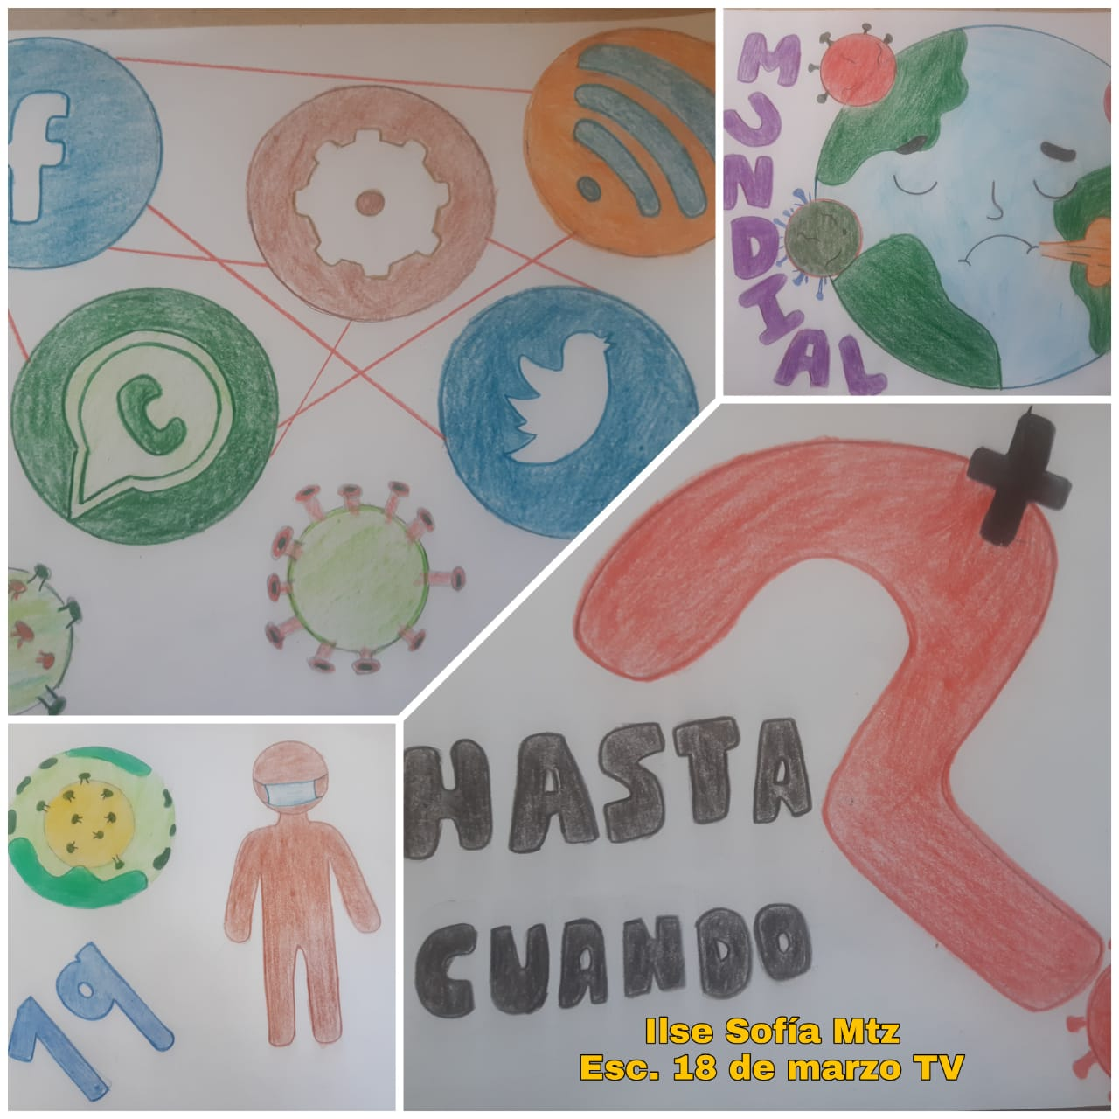
EVENTO DE LECTO-ESCRITURA ESC. PRIM 18 DE MARZO T.V. CLAVE: 10DPR0023O ZONA ESCOLAR 057 SECTOR 23 EL VERGEL, DGO.

Slide 2
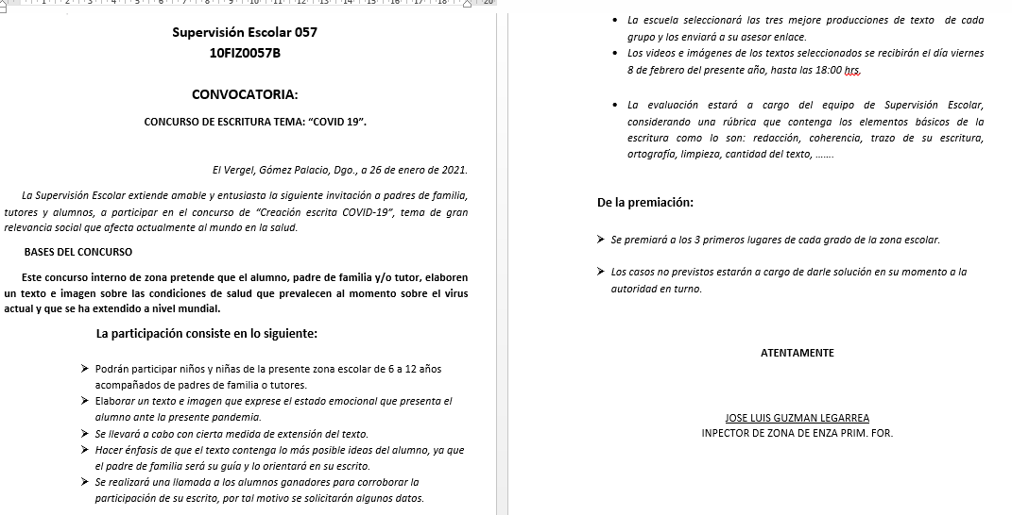
CONVOCATORIA DE ESCRITURA A NIVEL ZONA, DESARROLLADA EN EL MES DE FEBRERO

Slide 3
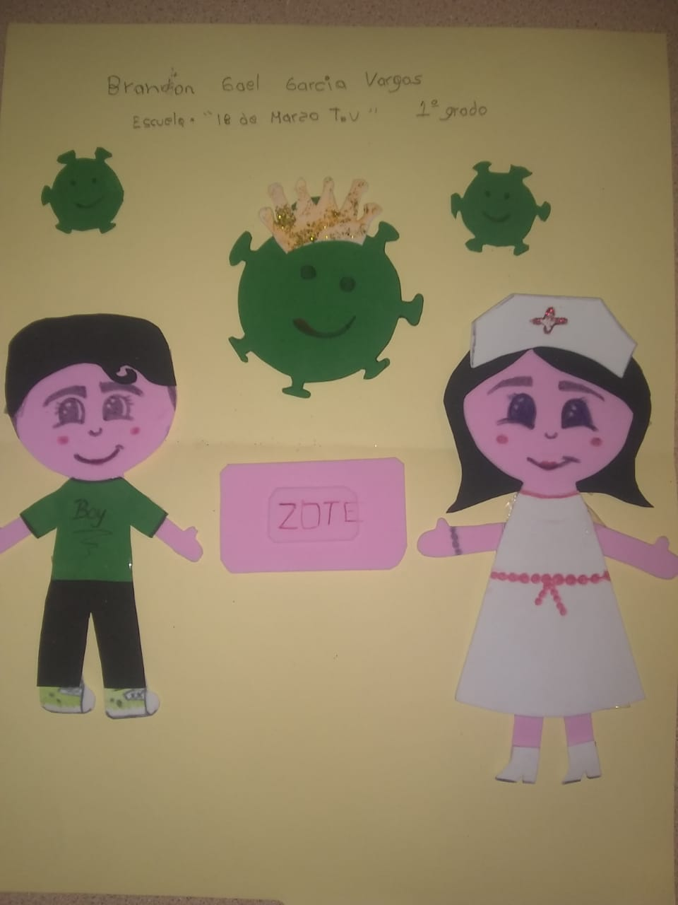
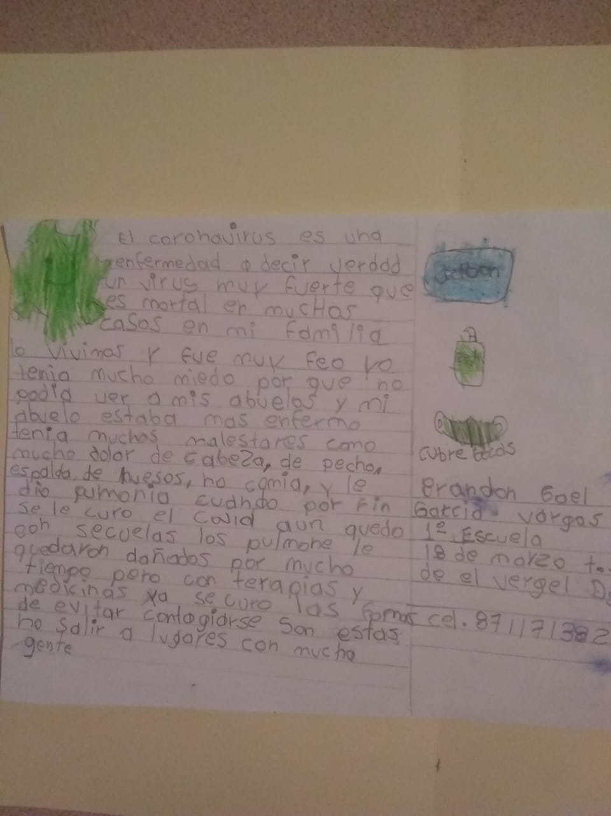
DIBUJO Y REDACCION COVID ALUMNO DE 1°

Slide 4
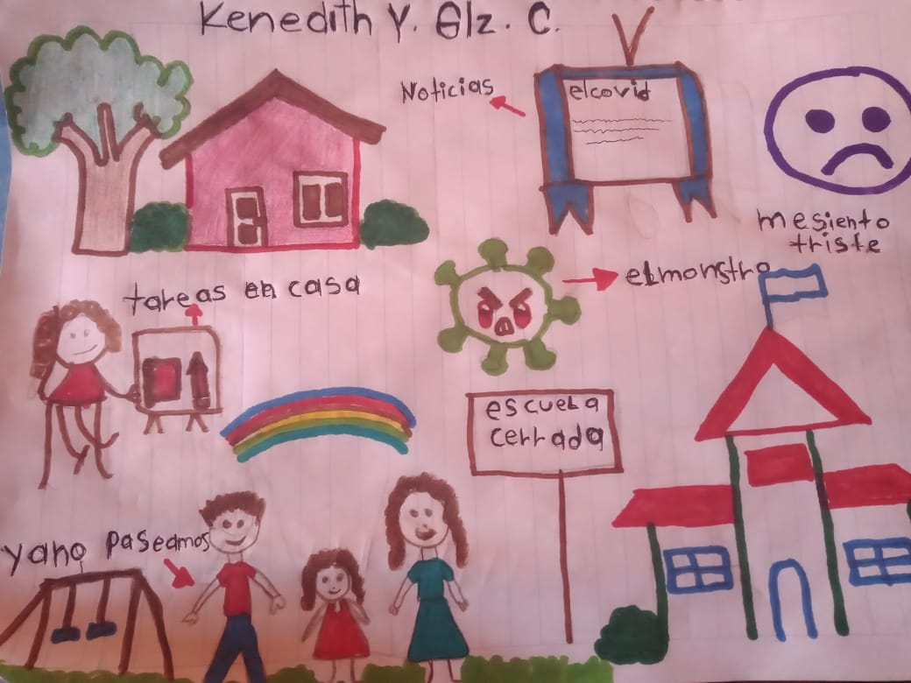
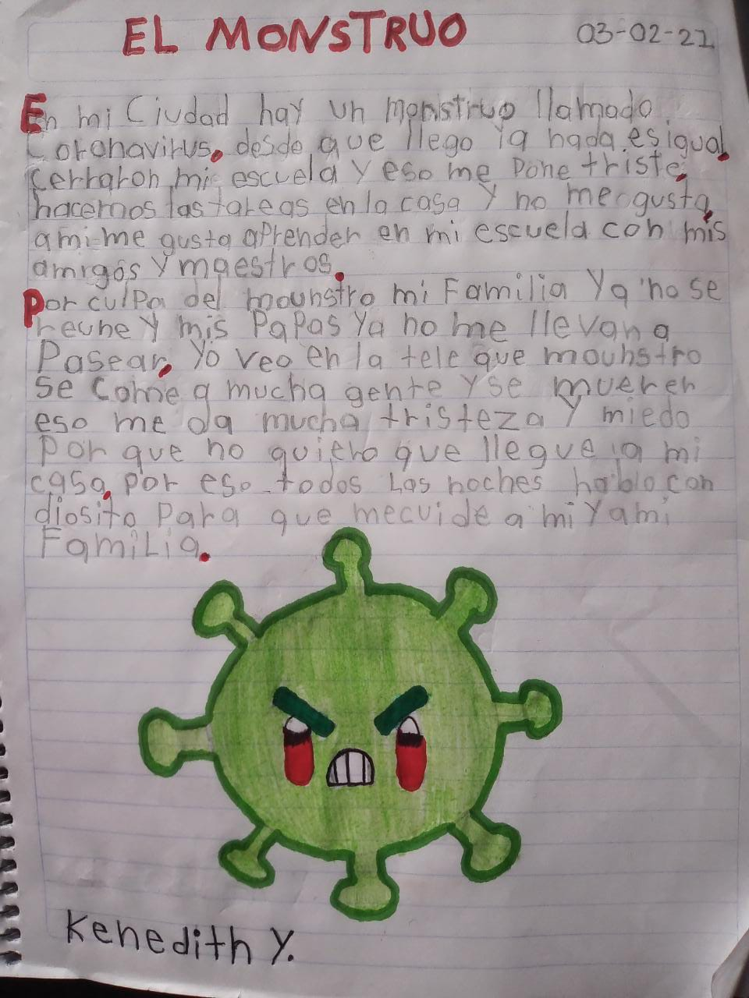
DIBUJO Y REDACCION COVID ALUMNA DE 4°

Slide 5
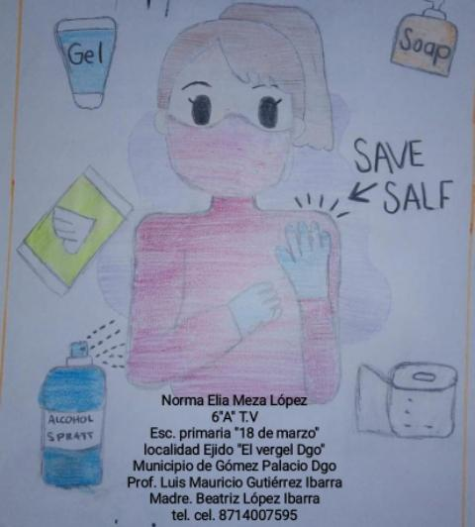
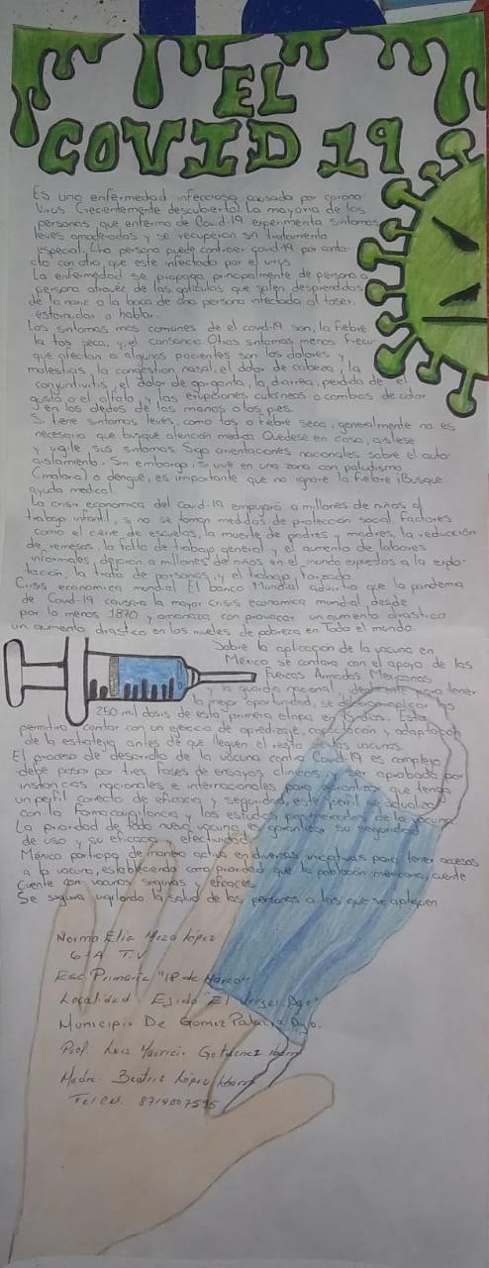
DIBUJO Y REDACCION COVID ALUMNO DE 6°

Slide 6
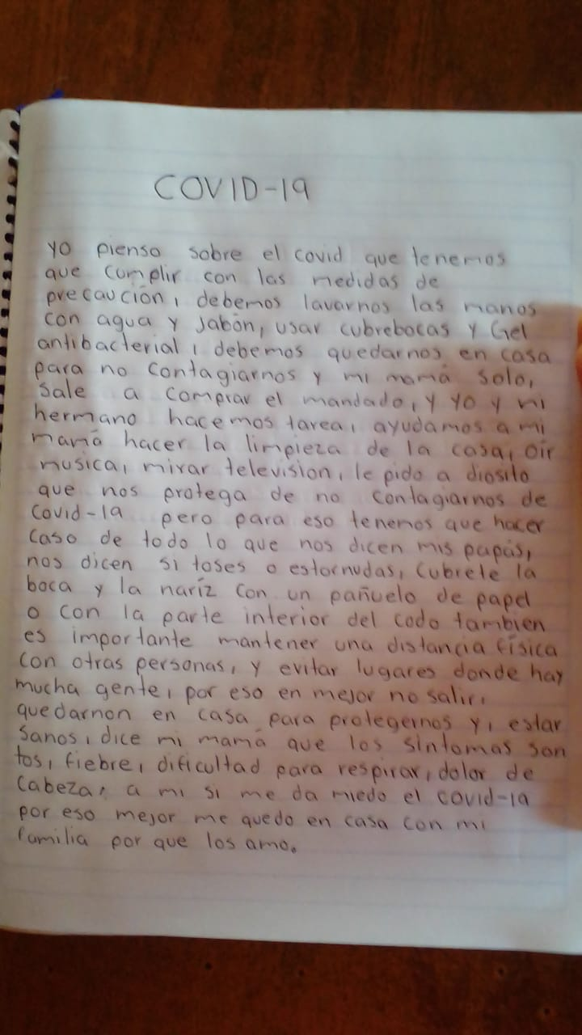
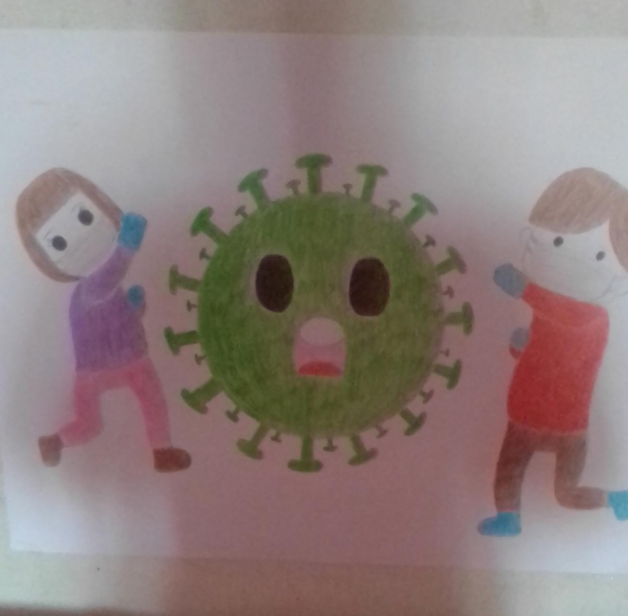
DIBUJO Y REDACCION COVID ALUMNA DE 5°

Slide 7
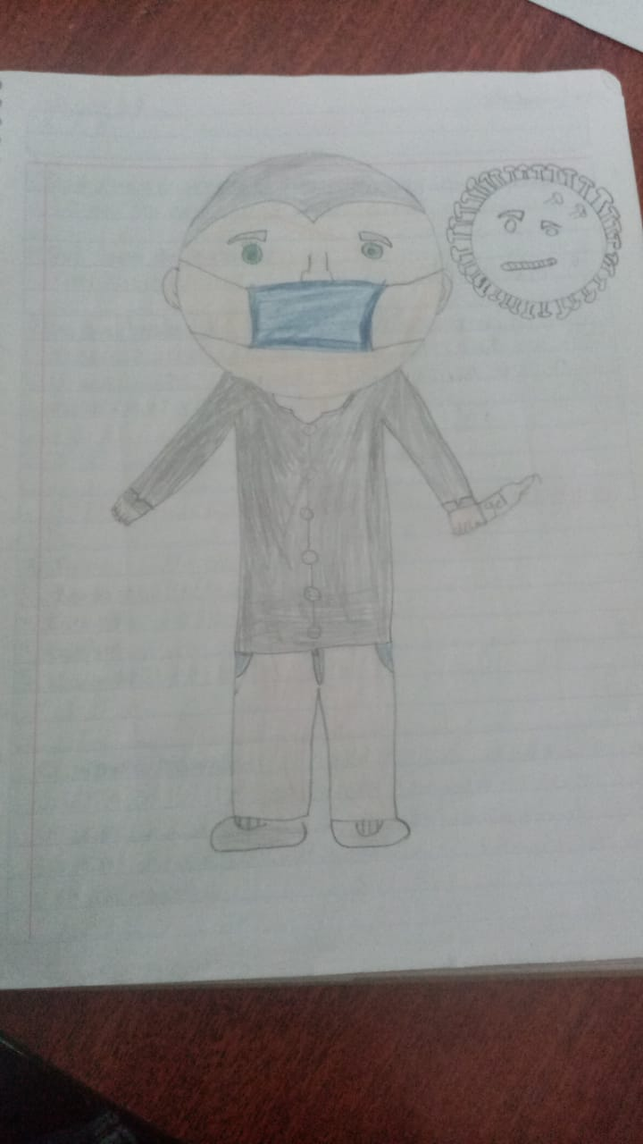
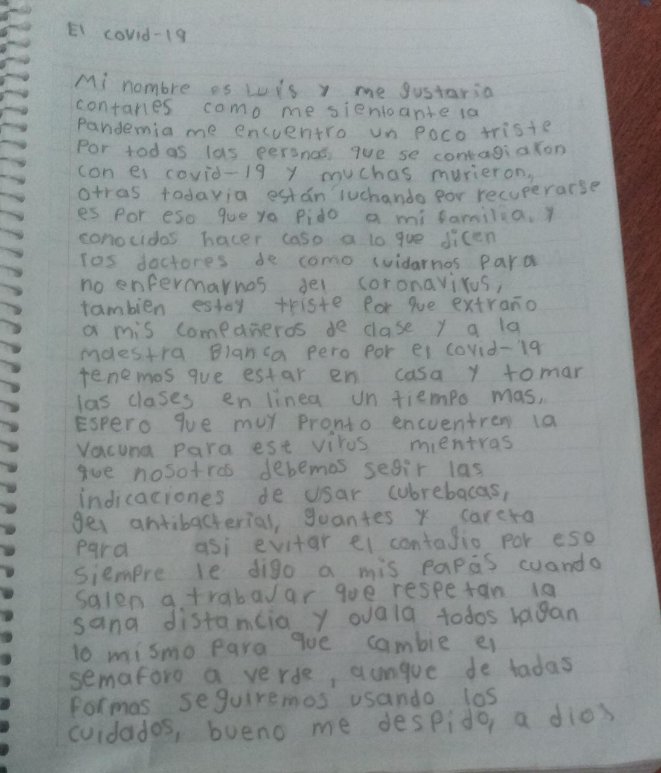
DIBUJO Y REDACCION COVID ALUMNO DE 3°

Slide 8
FOTOS DE LOS VIDEOS DE LA LECTURA DE

Slide 10
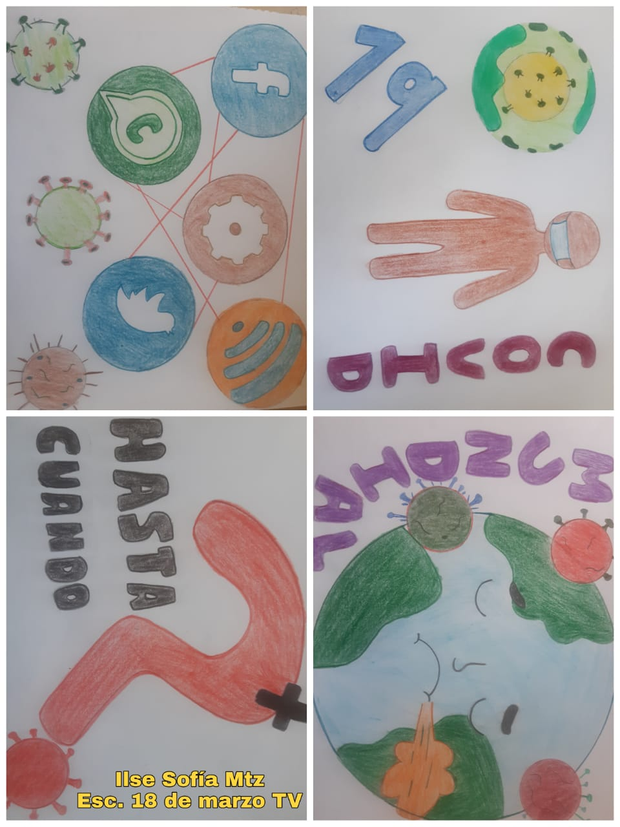
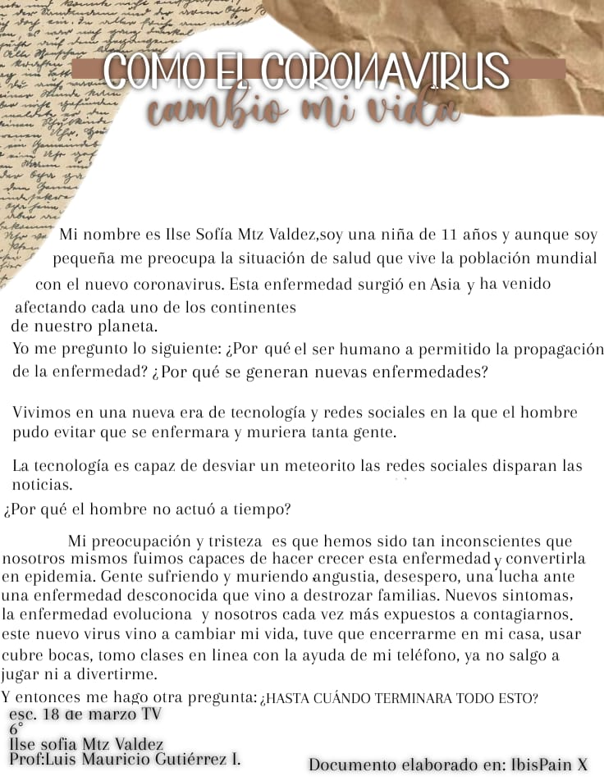
DIBUJO Y REDACCION COVID ALUMNA DE 6°

Slide 11
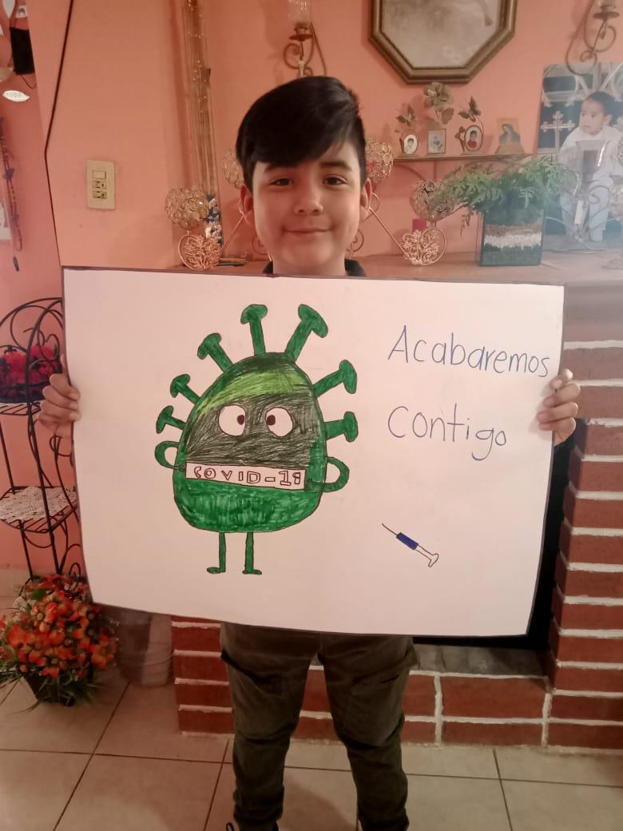
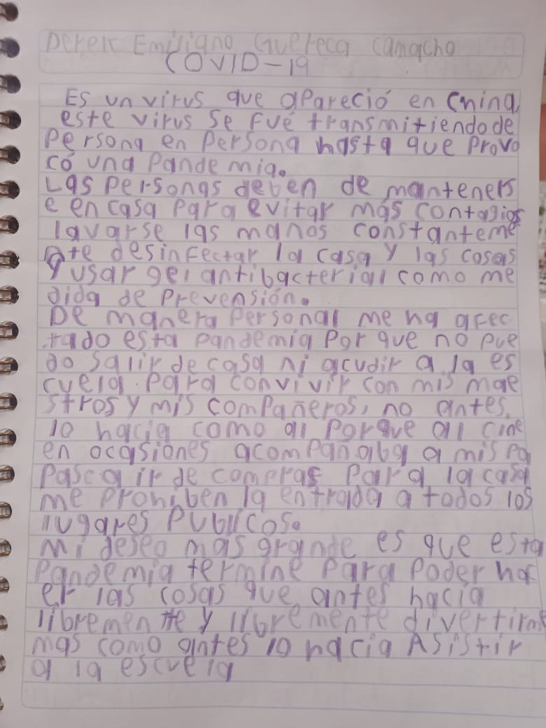
DIBUJO Y REDACCION COVID ALUMNO DE 4°

Slide 12
EXPERIENCIA COMO ESCUELA
Dentro de la quinta sesión del Consejo Técnico Escolar se comentó la participación de cada unos de los alumnos de los diferentes grados de nuestra escuela, destacando la participación de los alumnos y la colaboración de los padres de familia con el apoyo para elaborar los materiales y el tiempo dedicado para dicha actividad.
Como escuela se destaca la labor de la Supervisión Escolar para la implementación de este evento, además que se reconoce también la estrategia para reconocer y premiar a los mejores alumnos de cada grado de toda la zona escolar.
Como estrategia de trabajo, nuestra escuela seguirá implementando la dinámica establecida por la supervisión escolar en cuanto al trabajo de la lectura.

